Slide 1
Bài 10: Timer 0
Mentor: Trần Tuấn Anh
Notes:
Bài trước mình đã giới thiệu tổng quát về các bộ timer của vđk, trong video này thì chứng ta sẽ tìm hiểu về timer đầu tiên của vđk là timer 0

Slide 2
I. Timer 0 trong PIC16F887

Slide 3
Timer 0 trong PIC16F887
Timer 0 là 1 bộ timer/ counter 8 bit
Có bộ chia trước, dùng chung với watchdog timer
Có thể lựa chọn nguồn xung clock nội hay ngoại (nối với chân T0CKI) tùy theo cách cấu hình
Có phát hiện ngắt khi tràn bộ đếm từ 0xFF về 0x00
Cho phép chọn cạnh của xung đếm
Không có bit cho phép chạy hay ngừng ( free run timer)
Notes:
Đây là 1 số đặc điểm cơ bản:
Nó là 1 timer 8 bit, tức là giá trị đếm max là 255, và nó chỉ có thể đếm tăng, ví dụ như là đếm 0 đến 255 chứ ko thể đếm ngc từ 255 đến 0 đc
Nó có bộ chia trước dùng chung với WDT, về tỉ lệ chia trc thì mình có nói ở video trc
Có thể chọn xung cho clock là OSC nội hoặc từ bên ngoài tùy thuộc vào chức nawg muốn sử dụng là timer hay counter
Như mình đã nói trc đó thì giá trị đếm max của T0 là 255, khi đếm đến 255 thì nó sẽ ko đếm đến 256 đc mà sẽ tự động reset về 0, khi đó ta sẽ có thể gọi sự kiện ngắt thông qua cờ ngắt T0IF
Timer 0 là 1 bộ đếm tự do, tức là ta ko cần tác động vào bit nào để bật/ tắt timer 0 như các timer khác. Nó cứ tự động đếm tăng mà ko cần tác động gì

Slide 4
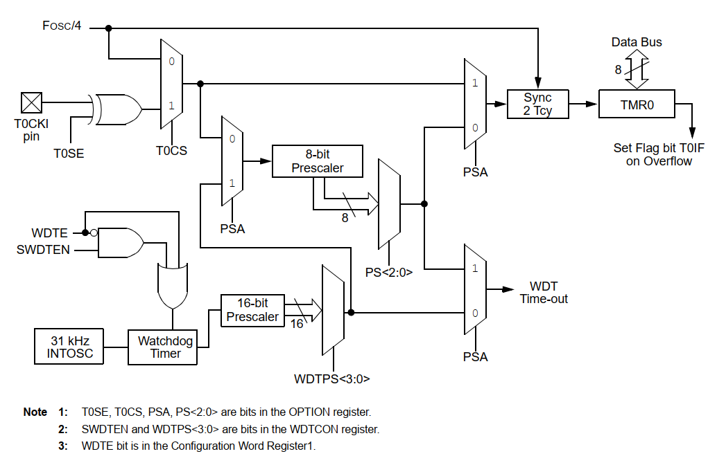
Sơ đồ khối timer 0 trong PIC16F887
4
Notes:
Mình có ở đây là sơ đồ khối của timer 0, mình có ở đây các chân chọn xung clock cho timer 0. Như các bạn có thể thấy ở đây việc lực chọn nguồn xung phụ thuộc vào cặp bit T0CS, sau khi qua bước chọn nguồn xung thì sẽ có bộ chia trước 8 bit để giảm tần số xung nếu muốn. Ở đây chọn bộ chia cho T0 hoặc WDT nhưng mình sẽ chỉ nói về timer 0 ở video này nhé, Sau khi có nguồn xung thì cứ mỗi nhịp xung Timer 0 sẽ đếm tăng 1 giá trị, khi đếm trận thì bit T0IF được set. Okay và để hiểu hơn về hoạt động của TMR0 thì chứng ta sẽ đi tìm hiểu về các thanh ghi liên quan

Slide 5
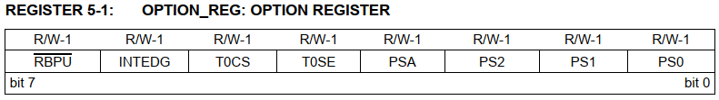
Thanh ghi OPTION_REG
Bit 7: bit điều khiển điện trở treo port B (RBPU)
Bit 6: bit chọn cạnh ngắt (INTEDG)
Bit 5: bit chọn nguồn xung cho timer 0 ( T0CS)
T0CS = 1: nguồn xung ngoại lấy từ chân T0CKI
T0CS = 0: nguồn xung clock nội (Fosc/4)
Bit 4: Bit chọn cạnh cho nguồn xung ngoại (T0SE)
Bit 3: bit gán bộ chia trước (PSA)
PSA = 1: gán cho watchdog timer (WDT)
PSA = 0: gán cho timer 0
Bit 2-0 : các bit chọn tỷ lệ bộ chia trước PS<2:0>
5
Notes:
Đầu tiên sẽ là thanh ghi OPTION_REG: đúng như ý nghĩa cái tên của nó, nó chứa các bit để điều chỉnh các chế độ
Điện trở treo sẽ làm port B mắc theo kiểu pull up
Chọn cạnh ngắt thì mình đã nói ở bài ngắt ngoài
Bit T0CS là để chọn nguồn xung
Chọn cạnh cho nguồn xung tức là giá trị tăng mỗi khi có cạnh lên hoặc cạnh xuống ở chân T0CKI
Bit gán bộ chia trước cho WDT hoặc timer 0
Còn các bit PS sẽ quy định giá trị của bộ chia trước

Slide 6
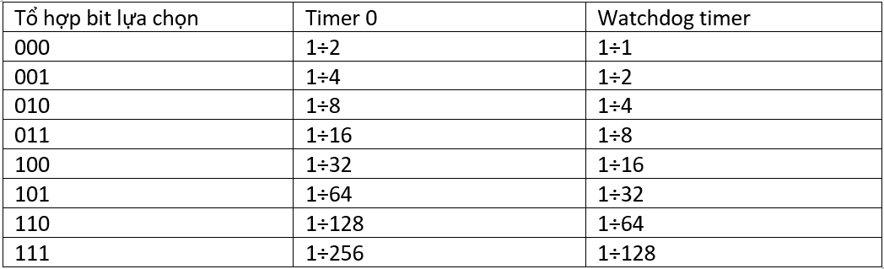
Tỷ lệ bộ chia trước cho timer 0
6
Notes:
Theo thứ tự PS2-PS0 ta có 8 tổ hợp tương đương 8 bộ chia trước cho timer 0

Slide 7
II. Tạo hàm delay với timer 0
7
Notes:
Ở các video trc, mình đã sử dụng hàm delay rất nhiều lần. Giờ ta sẽ đi vào tự tạo 1 hàm trễ sử dụng bộ đếm của timer 0

Slide 8
Tạo hàm delay với timer 0
Hàm __delay_ms() có tác dụng làm trễ chương trình trong 1 khoảng thời gian cụ thể, giờ ta sẽ tạo delay bằng cách sử dụng timer 0.
Giả sử chọn nguồn xung clock nội của PIC là 8MHz
→ tần số lệnh sẽ là 8/4 = 2MHz → trong 1 ms, PIC thực hiện 2000 lệnh.
Nếu muốn timer 0 đếm 1ms thì phải đếm 2000 lệnh, mà mỗi lệnh tương đương với giá trị trong thanh ghi TMR0 tăng lên 1. Thanh ghi TMR0 của timer 0 có 8 bit, tức giá trị lớn nhất chỉ là 255. Vì vậy, ta cần dùng bộ chia trước để có thể đếm đủ 1ms.
Chọn bộ chia 8 vì 2000/8 = 250 < 255.
Tức là khi ấy, timer 0 sẽ đếm 250 lệnh trong 1ms.
timer 0 chỉ báo ngắt khi tràn giá trị từ 0xFF về 0x00.
→ thực hiện đếm từ 5 đến 255, phát hiện cờ ngắt tràn và để treo quá trình trên t lần là có thể tạo được 1 hàm tạo trễ t ms
8

Slide 9
III. Ngắt timer 0
Notes:
Mình đã nói rất nhiều về việc đếm tràn ở đầu video này, giờ thì mình sẽ đi xử lý ngắt tràn

Slide 10
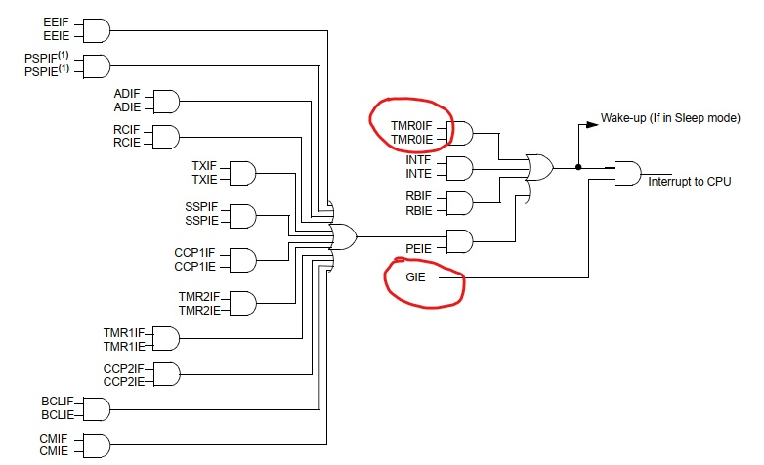
Ngắt timer 0
Timer 0 có thể phát hiện ngắt khi giá trị trong thanh ghi TMR0 tràn từ 0xFF về 0x00, đưa cờ báo ngắt T0IF lên mức logic 1.
Khi xử lý ngắt, ta sẽ phải xử lý đến các bit GIE, T0IE và T0IF của thanh ghi INTCON
10
Notes:
Xử lý ngắt ở timer 0 thì việc đầu tiên là phải xử lý các bit cần thiết : GIE, T0IE và T0IF

Slide 11
Quy trình xử lý ngắt timer 0
Cấu hình timer 0: chọn nguồn xung, bộ chia
Đặt giá trị cờ ngắt T0IF = 0
Tạo giá trị khởi đầu TMR0
Khi phát hiện ngắt, thực hiện yêu cầu, xóa cờ ngắt
Quay lại chương trình chính
11
Notes:
Ta sẽ xử lý ngắt timer 0 như sơ đồ mà mình đang để ở bản trình chiếu

